Slide 1
승강기 동작
인텔 엣지 AI S/W 아카데미 3기
박 진 욱

Slide 2
목 차
승강기 동작 기능
개발 환경
외형/동작 시연
개선 방향

Slide 3
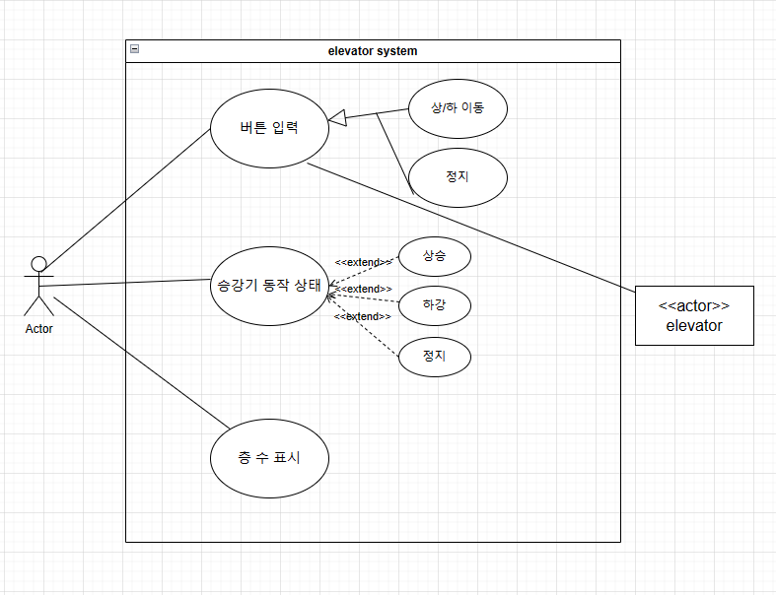
승강기 동작 기능
버튼제어를 통한 승강기의 상, 하 이동
포토 인터럽터와 FND를 이용한 층수 표시
도트매트릭스를 통해 승강기의 동작 상태 확인 가능

Slide 4
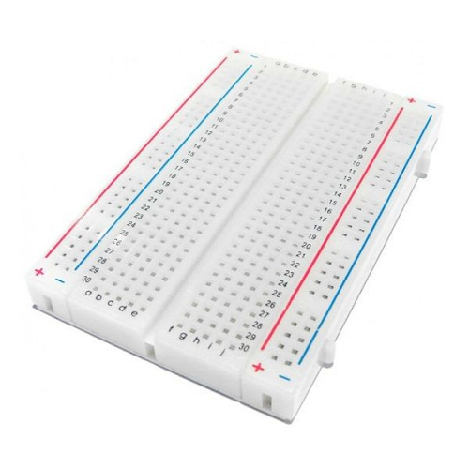
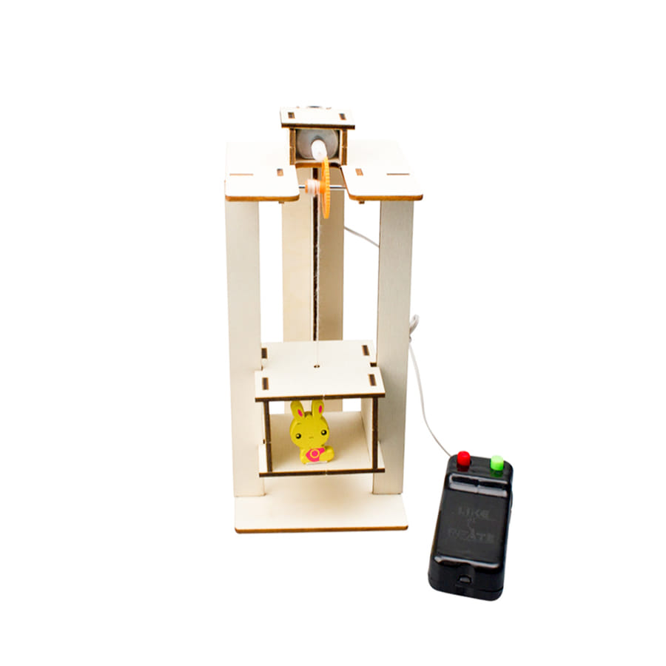
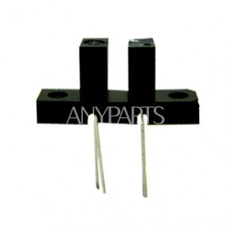
개발 환경
<bread board> 빵판
<elevator kit> 엘레베이터 제작 구성 키트
<photo interrupt> 승강기 위치 감지 센서

Slide 5
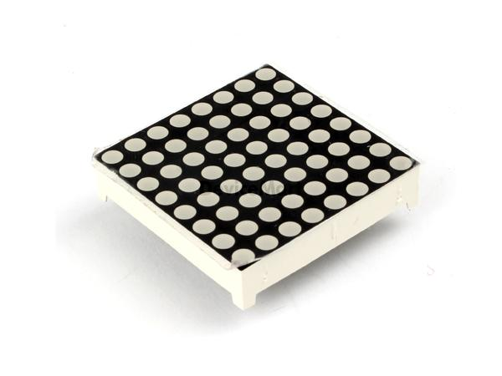
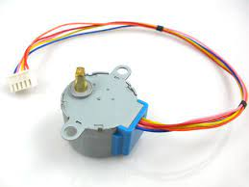
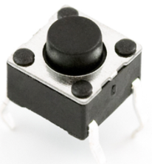
개발 환경
<dotmatrix> 승강기 동작상태 표시
<stepmotor> 승강기의 상하이동에 사용
<button> 승강기 동작 제어

Slide 6
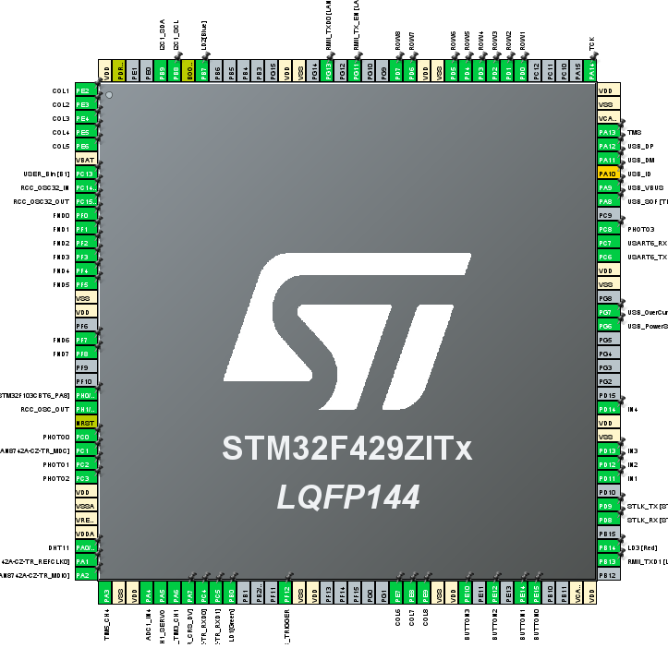
개발 환경
FND : PF0~PF5, PF7, PF8
Photo Interrupt : PC0, PC2, PC3
DOTMATRIX :
PE2~PE9, PD0~PD7
Button : PE14, PE15
StepMotor : PD11~PD14

Slide 7
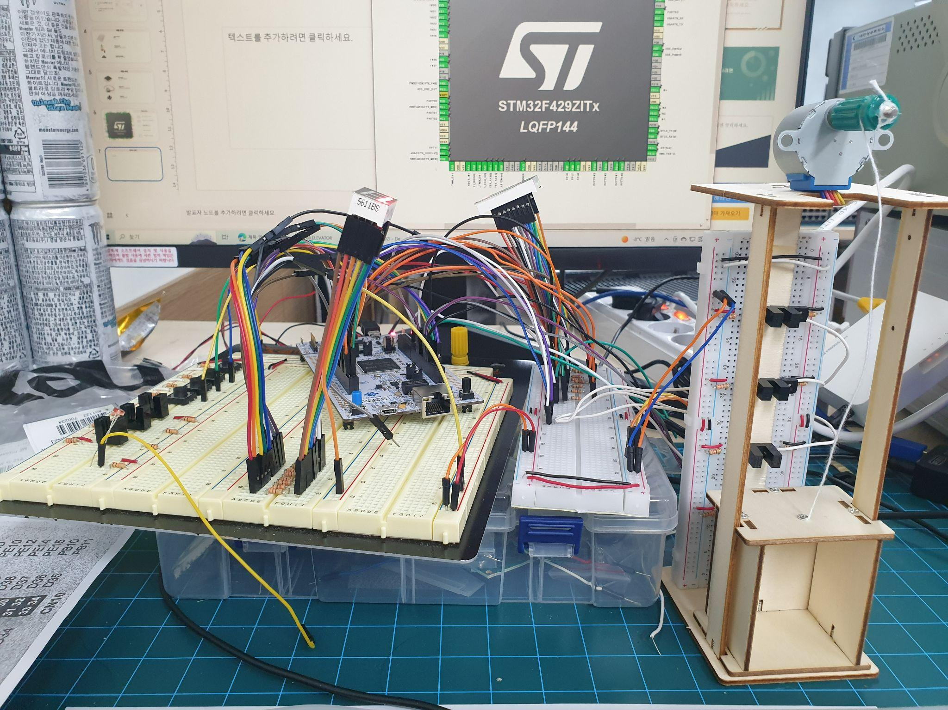
외형

Slide 8

동작 영상

Slide 9
개선 방향
조도 센서나 LCD를 활용하지 못한 기능의 부재
특정 층수로 이동하는 기능과 멈춤 기능을 작동하였을때 근처 층수까지는 이동할 수 있는 기능을 추가
선 정리를 하지 않아 외관이 흉물스러움

